Slide 1
İTÜ Fen Bilimleri Enstitüsü
İş Sağlığı ve Güvenliği 2. Öğretim Tezsiz Yüksek Lisans Programı

Slide 2
İş Sağlığı ve Güvenliği 2. Öğretim Tezsiz Yüksek Lisans Programı
Anabilim Dalı Başkanı:
Doç. Dr. Şule Itır SATOĞLU, onbaslis@itu.edu.tr
Program Koordinatörü:
Doç. Dr. Esra Ataç BAŞ, atace@itu.edu.tr

Slide 3
Programın Özgörüsü
Programın özgörüsü (vizyonu), İstanbul Teknik Üniversitesi temel stratejileri bağlamında, iş sağlığı ve güvenliği alanında uluslararası düzeyde bilimsel çalışmalar yapabilecek, ulusal gerçeklerin bilincinde, Türkiye ve dünyadaki kuramsal ve teknolojik gelişmelere açık, yaratıcı düşünebilen iş güvenliği yüksek mühendislerini yetiştirmede öncü olmaktır.

Slide 4
Programın Özgörevi
Programın özgörevi (misyonu), disiplinler arası bir alan olan iş sağlığı ve güvenliği yönetiminde, öğrencileri işletmelerde liderlik yapacak iş güvenliği yöneticileri olarak yetiştirmek, bu alanın gerektirdiği bilgi ve becerilerle donatılmış mesleki etik bilincine sahip mezunlar yetiştirmek ve ulusal/uluslararası düzeyde konusunda lider kurumlarla işbirliğine dayalı araştırma faaliyetlerinde bulunmaktır.

Slide 5
Gerekli Toplam Kredi Sayısı-Zorunlu & Seçmeli Dersler
İkinci Öğretim Tezsiz Yüksek Lisans Programında alınması gereken kredi sayısı toplam 36 kredidir.
Her dersin kredisi: 3 kredi
Bu derslerin % 50’si zorunlu ders olmak zorundadır.
Ayrıca bir kredisiz, Uygulama (Bitirme) Projesi’nin tamamlanması gerekmektedir.

Slide 6
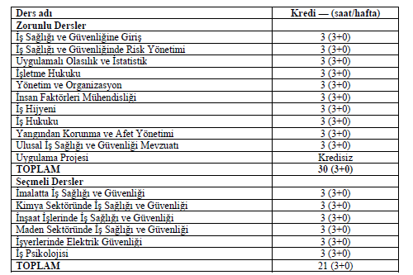
Ders Planı

